Slide 1
Seafarm Products AS
Et unikt konsept for å kunne fôre fisk med pellets tilsatt vann, eventuelt olje og additiver i industriskala.
Mars 2013
1
1
Notes:
Seafarm Products AS
1

Slide 2
Utfordringen
Dagens system med hard pellet for å tåle påkjenningen fra lagring og utblåsning harmonerer ikke med fiskens fysiologi. Flere rapporter fra forskningsinstitusjoner er utgitt på dette.
Effekten av dette er vanskelig kvantifiserbart men observasjoner av ufordøyd pellet, dårlig tilvekst og høy fôrfaktor i perioder er allment kjent.
Det er derfor ved hjelp av en relativt enkel teknologi som bedrer fôrets konsistens på merdkanten et potensiale for bedret fiskehelse, økt tilvekst, redusert dødelighet og lavere fôrfaktor i lange perioder under tilvekstfasen.

Slide 3
Konseptet
Et patentert konsept for tilførsel av vann/væske/olje/vitaminer etc på merdkanten.
BESTÅR AV:
Et modifisert fôr som er i stand til å ta opp væske. Pellet får konsistens som en «marsh mellow» med ca 10- 20 % vanninnhold
Et enkelt utstyr som vha av trykk og vakuum tilfører væsken like før fôring. Skalèrbart.
FORDELER:
Bedre fordøyelighet, redusert fôrfaktor, bedret vekst, redusert dødelighet, redusert tid, enklere adgang for tilsetting av spesialfôr-komponenter på merdkanten
Gevinster både for oppdretter og fôrleverandør
STATUS UTVIKLING:
En serie av små-, mellom- og storskala forsøk er gjennomført på torsk, ørret og laks – GODE RESULTATER.
Fôr produsert hos fire forskjellige fôrprodusenter i Norge og på Island, til sammen 600 tonn hittil.
Pågående fullskala forsøk i samarbeid med fôrleverandør under samarbeidsavtale
ELLERS:
Stiftet i 2000, Vaksdal kommune. Utvikling drevet på “dugnad” og ved hjelp av beskjedne tilskuddsmidler av gründere frem til 2008. Sarsia Seed har investert 7 mnok i perioden 2008-2013.
Grundere:
Morten Aga(styremedlem) og Claus Søberg(daglig leder)
Aksjonærer:
Morten Aga(35%), Vestlandske Industrimontasje AS(Claus Søberg)(32%) Olav Bruvik(3%) Sarsia Seed AS(30%)
Styret:
Hans Runshaug (arbeidende styreleder), Morten Aga, Claus Søberg, Olav Bruvik, Erlend Skagseth
3

Slide 4
Det modifiserte fôret
FÔRET:
Et lett modifisert fôr som er i stand til å ta opp fra 10-150% væske. Pellet får konsistens som en «marsh mellow» med 20 % vanninnhold.
Pellet er fortsatt robust og beholder integritet etter væsketilsetning (mer enn) tilstrekkelig lenge
Fôr er produsert hos fem forskjellige fôrprodusenter til mange forskjellige faser(yngel, settefisk, vekst)og arter(torsk, ørret, laks)
FORDELER:
Bedre fordøyelighet, redusert fôrfaktor, bedret vekst, redusert dødelighet, redusert tid, enklere adgang for tilsetting av spesialfôr-komponenter på merdkanten.
ULEMPER:
Noe økt volum(10-20%)
BILDER:

Slide 5
Utstyr-Hovedkomponenter
Syklon
Vacuum coater
Fôrsilo
Ligge beholder
Vacuum
Utskiller Fôr-vann
Dosering ventiler
Vann tilbake
Fôr til fisk.
Sjøvann inn
Luft inn
5

Slide 6
Utstyr ved merd
Utskiller Fôr-vann
Plast ring
Fôr og tilsats vann fra flåte
Fôr transportert i sjøvann
Tilsatsvann tilbake til merd.
Sjøvann fra flåte
Not
6
Fôr og vann fra flåte

Slide 7
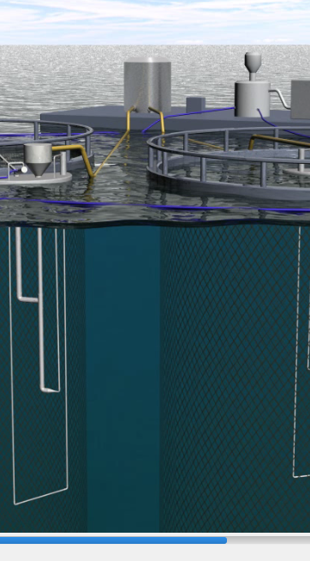
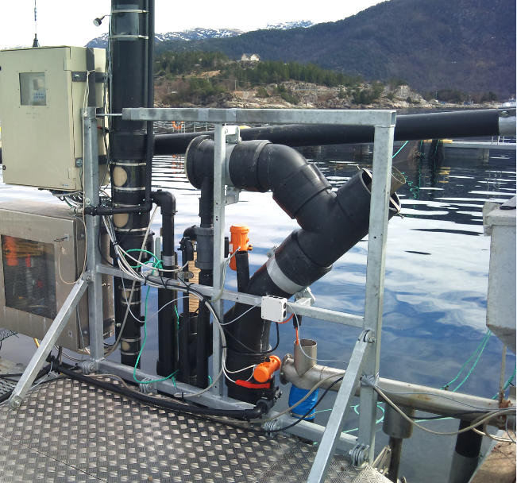
Prototyp 4 under fullskalatest i Masfjorden
7

Slide 8
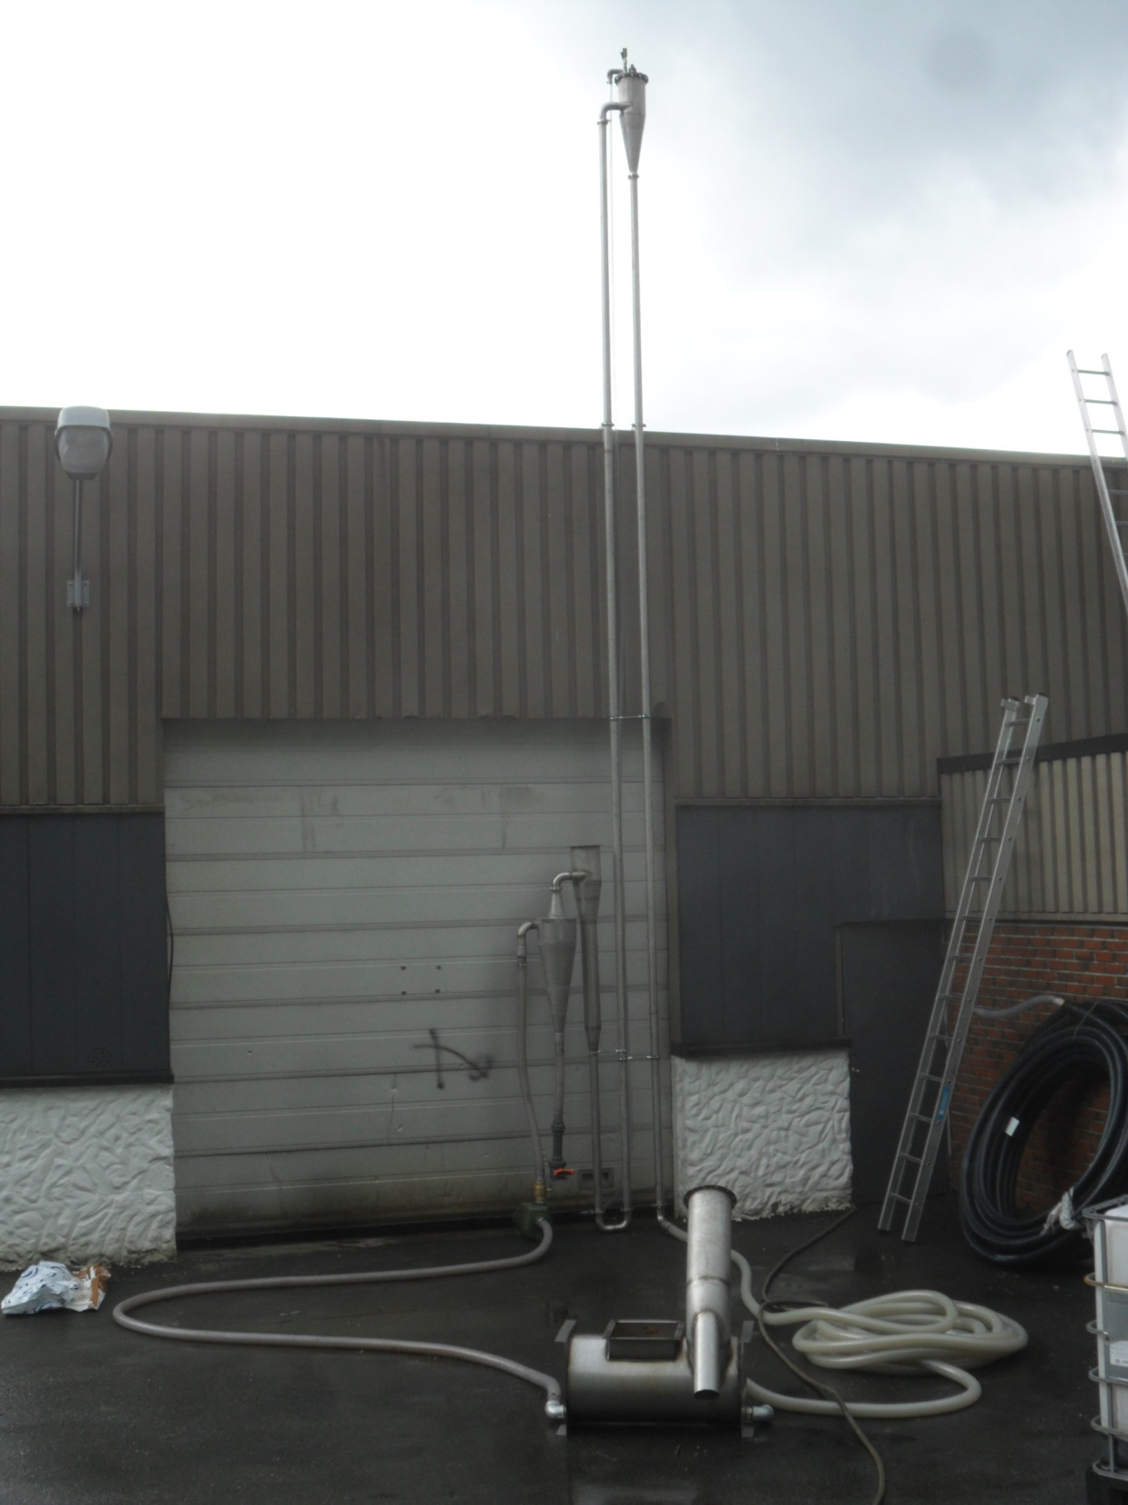
Eller som i siste industriskalaversjon
Enklere i bruk
Enklere i montering
Fortsatt under design og utvikling

Slide 9
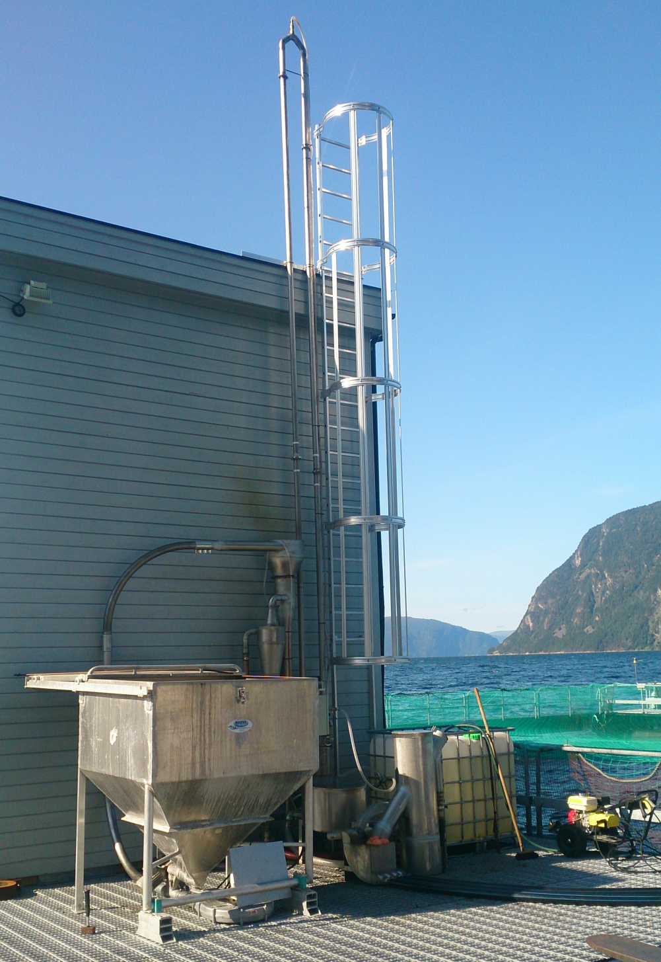
Tilsats av vann til fiskefôr hos Fjordlaks i èn merd.
Kapasitet1,5-2 tonn i timen
Enkel oppgradering til større kapasiteter
Startet i juli 2013
Røktere kjørte anlegget med minimalt ekstra innsats
Figur 1
Utstyret slik det ble montert på Stranda. Til venstre Betten automat som ble brukt som fôrsilo. Øverst i bildet loopen som var ca 8m høy. Loopen genererer et undertrykk som medfører at luft trekkes ut av pellet. I tillegg viser bildet utskiller og sjøvannstransport til merd gjennom de 4 sorte PE slangene nederst i høyre hjørne på bildet.

Slide 10
TESTPROGRAM
Vekstforsøk villfanget torsk (Eurofisk) i Øksfjorden. Ca. 150 tonn i 2008-2009
  Prototyp 2 og 3
  Nesten doblet overlevelse
  Nesten doblet tilvekst
  Ca 30 % forbedret bfcr
Vekstforsøk på laksesmolt på Island 2011. Karforsøk, ferskvann og sjøvann.
  Ingen signifikante utslag i første fase i sjø ved salinitet mellom 25-30 ppt, men indikasjoner på at vått fôr kan forbedre tilvekst i ferskvannsfase ved lave temperaturer.
Forsøk på Torsk i Masfjorden. Prototyp 2 og 3. Storskala. Ca 150 tonn. 2010
  Signifikante forbedringer på bfcr og overlevelse
Forsøk på Matre med laks 500g+, karforsøk hhv ferskvann og sjøvann, 2011.
Forsøk Dønna med laks des 2012-jan 2013
  mmmm
Fullskala forsøk 200.000 laks i vekstfase Stranda i M&R juli-des 2013
  20% økt tilvekst i kontrollerte faser
Forsøk Dønna med laks des 2013-jan 2014
10

Slide 11
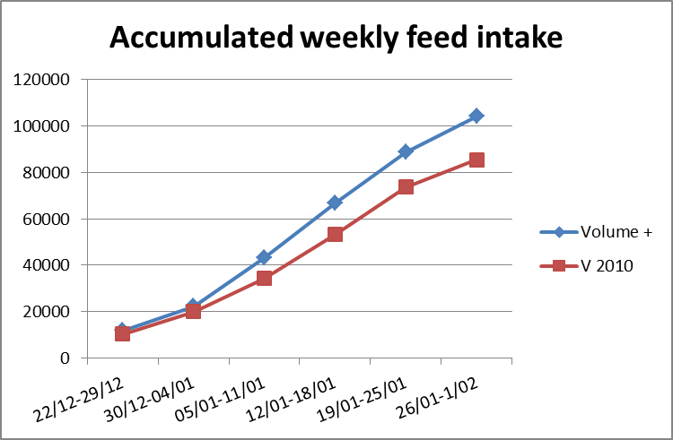
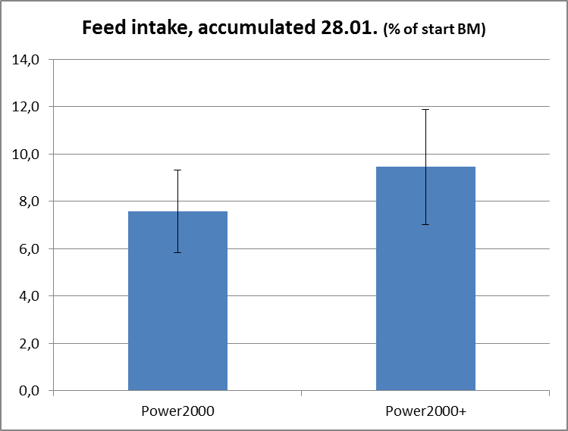
5. Noen resultater fra Helgeland Havbruksstasjon
  Desember 2012 - Februar 2013
Det vises til BioMar sin egen rapport og oppsummering fra forsøkene
11

Slide 12
6. Storskala forsøk Fjordlaks, Stranda.
Forsøket ble utført i samarbeid med Biomar og Fjordlaks.
Biomar leverte fôr som var spesifisert av Seafarm Products modifisert for tilsats av vann.
Foringssystem levert av Seafarm Products(Vestlandske Industrimontasje)
Hele anlegget består av 5 merder på 48x48 meter.
SP fôret i Merd1nærmest land ca 200 000 fisk. Startvekt på 1683 gram og forsøket ble avsluttet når fisken var 3820 gram.
De øvrige Merder 2-5 hadde fisk med ulike størrelser fra ca 1400 ned til 800 gram ved oppstart. Ble foret med vanlig Biomar tørrfor.
Det ble observert økt appetitt hos fisken som fikk våtfôr sammenlignet med tørrfôr og tilveksten var i perioden betraktelig bedre med våtfôr.
Etter at forsøket med våtfôr var avsluttet ble fisken satt på tørrfôr og tilveksten og appetitten sank tilbake til nivået til den fisken som gikk på tørrfôr.
Maskinen fungerte meget bra. Kapasitet på ca 1500 kg i timen.
12

Slide 13
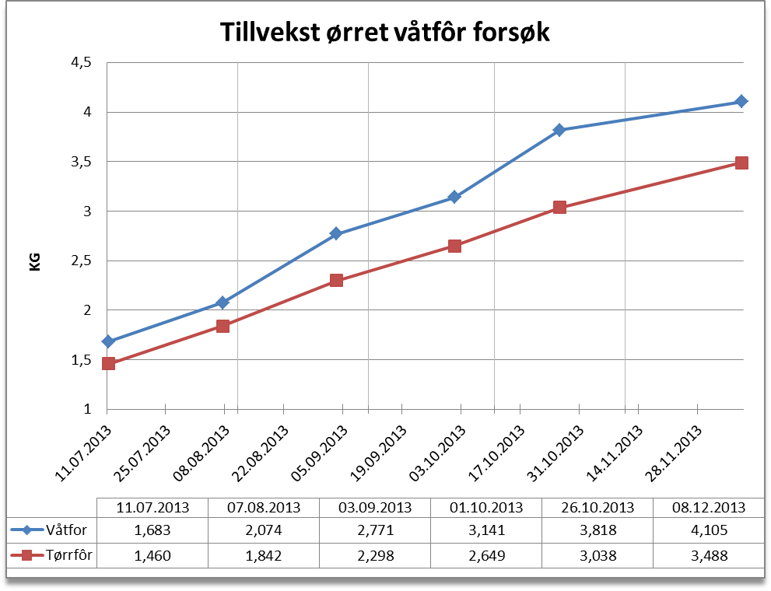
6. Resultater fra forsøk på Stranda, Fjordlaks
Juli-Desember 2013
Tørrfôr
Våtfôr
Tørrfôr
Lite oksygen
Tabell /Figur 2
Den blå grafen viser tilvekst i merden med våtfôring. Den første perioden fra 11.07 til 08.08 var det utfordringer med fôret som ikke trakk vann. I denne perioden ble testet at det kunne kjøres fôr gjennom maskinen. Fra 07.08. til 26.10. ble testet med godt våtfôr. Forsøket viste en klar trend til økt tilveksten i våtfôr-merden sammenlignet med tørrfôrmerden.

Slide 14
7. Foreløpig resultater fra Helgeland Havbruksstasjon
Des-13-Feb 14
Ukentlig utfôring
Akkumulert utfôring
14

Slide 15
Oppnådde og sannsynlige resultater
Øker gjennomløpshastigheten til fôret
  Hard pellet optimalisert for å tåle påkjenningen fra lagring og utblåsning harmonerer ikke med fiskens fysiologi. Flere rapporter fra forskningsinstitusjoner er utgitt på dette.
  Økt tilvekst og bedre fôringseffektivitet med 5-20% er målet, oppnådd i perioder.
  Økt overlevelse på fisken med 2-3 %-poeng i forhold til dagens 20 % dødelighet.
  Redusert fôrspill med 2-4 %-poeng, dvs bortimot 100%. Systemet gjør dette ved at knust fôr beholdes i vann i loopen, taes ut og leveres til fisken i ny pelletert form.
  Pågående prosjekter
  Optimalisering av fôret med tanke på vanninnhold i forhold til varierende temperatur, oksygenforhold og fiskens appetitt. Riktig vanninnhold ved fiskestørrelse, årstid, temperatur sykdomsforløp(f.eks PD) osv.
  Hurtigere tilpasning av funksjonelle fôrtyper, herunder raskere medisinering, for eksempel ved PD, CMS og flavo på sikt.
  Mer effektiv slice behandling ved lusebekjempelse
  Enkel tilsetning av mucus celle fremmende additiver, for å øke skinnkvalitet og motstand mot lus.
  Økt lagringsstabilitet og bedre transportegenskaper for fôret ved varierende temperatur, avstander og andre ytre faktorer.

Slide 16
Hva er driverne hos oppdrettere for å gå over til vått fôr?
Testene så langt peker på den viktigste driveren – økt fôropptak og dermed økt tilvekst, kanskje i større grad om vinteren enn om sommeren.
  Hva betyr det økonomisk?
    0,5 kg økt snittslaktevekt? Verdi kr. 10-20 veiet mot kr. 3-4 i økt fôrkostnad?
    Presise anslag er vanskelig
    Erfaring viser at forventet økt tilvekst og/eller lavere fcr rettferdiggjør økt fôrkost – men, kan fôrkost her bli lik eller lavere i etablert industriskala?
Redusert fôrspill med 2-4% kan beregnes til å ha en separat direkte effekt på fôrkostnadene

Slide 17
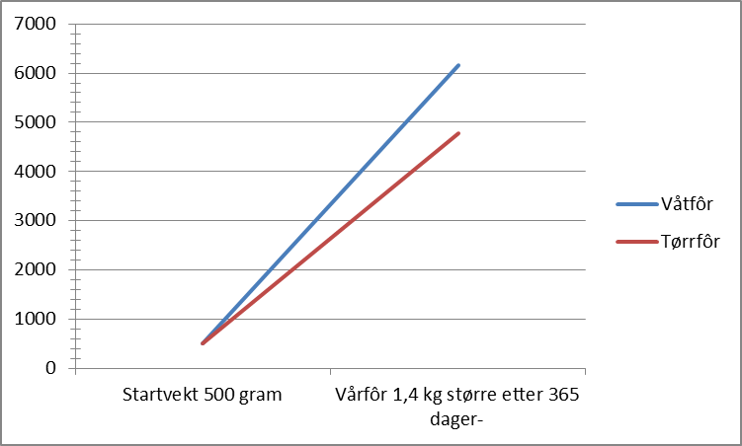
Estimert økt produksjon pr år på nærmere 30%
Figur 3
Grafen viser simulert vekstutvikling med fisk der startvekt er 500 gram.
Våtfôret fisk vokser med en SGR på 0,69 mens tørrfôret vokser med en SGR på 0,62.
Dette gir en økt produksjon på nærmere 30 % på 365 dager.

Slide 18
SELSKAPET
Stiftet i 2000, Vaksdal kommune.
Utvikling drevet på “dugnad” og ved hjelp tilskuddsmidler av gründere frem til 2008.
Sarsia Seed AS har investert 6,5 mnok i perioden 2008-2013.
Steinsvik Group AS har investert 2,5 mnok i 2013.
Avtale om samarbeid om videreutvikling, produksjon, salg og service med Steinsvik Group
Grundere:
Morten Aga-styremedlem
Claus Søberg-daglig leder
Aksjonærer:
Morten Aga
Vestlandske Industrimontasje AS
Olav Bruvik
Sarsia Seed AS
Steinsvik Group AS
Styret:
Morten Aga, Claus Søberg, Olav Bruvik, Erlend Skagseth, Hans Runshaug (arbeidende styreleder fra GF 290612.)
18

Slide 19
Visjon, Misjon og Hovedmål
Visjon:
Seafarm Products vil, som en kvalitetsleverandør av innovative teknologiløsninger, forandre måten etablerte aktører driver sin produksjon på innen havbruk.
Misjon:
Seafarm Products vil nå sine forretningsmessige mål gjennom varige, pålitelige og lønnsomme relasjoner og avtaler med samarbeidspartnere og kunder.
Mål:
Bli en foretrukket leverandør av konsept for tilsetning av vann og andre tilsetningsstoffer i fiskefôr i Norge, Chile og andre steder hvor det drives havbruk.
Sørge for at minst 10 % av all fôring av laks og ørret skjer med Seafarm Products sin metode innen 2018.
19

Slide 20
Patenter
Prosess patent.
NO 3160 Prosess for tilsats av vann med tilsatsstoffer på merdkant. Meddelt.
Fôrpatent.
Norsk søknadsnummer 20081242. Fôrpatent som beskriver fôr med egenskaper til trekke til seg væske. Godkjent til meddelelse.
PCT/GB2009/000643. PCT søknad under bearbeidelse. Forventer meddelelse.
Kontinuerlig produksjon.
Innlevert søknad. Forventer meddelelse. Beskriver foretrukket metode for å tilsette væske på "merdkant".
20
20
Notes:
Seafarm Products AS
20

Slide 21
Samarbeidsmodell kommersiell pilotfase
Seafarm Products leverer, sammen med Steinsvik Group AS, vakuumutstyr, veiledning i bruk samt service.
“Fôrleverandør” produserer og Seafarm Products leverer (evt. sammen med “forleverandør”), et lett modifisert fôr som kan ta opp ca 20% vann.
“Fôrleverandør” har anledning til separat observasjon og testing
Alle resultater deles med fôrleverandør
Forbedringer av teknologi tilfaller eier av teknologi
Prosjekt gjennomføres under en ikke-eksklusiv lisens
Avtale innebærer ikke overføring av teknologirettigheter men åpner for forhandlinger
“Fôrleverandør”får tidsbegrenset opsjon til å forhandle om eksklusiv tilgang/bruk av teknologi
Seafarm plikter ved oppsart og underveis å orientere om initiativ/prosesser som kan uthule eksklusivitets-adgang.

